Slide 1

Sett inn video fra Vimeo: https://vimeopro.com/difi/den-vanskelige-samtalen/video/167893747
Notes:
Sett inn video fra Vimeo:
https://vimeopro.com/difi/den-vanskelige-samtalen/video/167893747

Slide 2
Sett inn video fra Vimeo: https://vimeo.com/199662944
Notes:
Sett inn video fra Vimeo:
https://vimeo.com/199662944
Manus:
Da Difi utviklet Den vanskelige samtalen, var det med følgende utgangspunkt:
Undersøkelser viser at både medarbeidere og ledere savner å få flere tilbakemeldinger i arbeidshverdagen sin.
Nesten halvparten av medarbeiderne i den ferske Medarbeiderundersøkelsen i staten (2016) mener deres leder ikke tar tak i problemer
En tredjedel av lederne i samme undersøkelse sier de ikke blir fulgt opp ved manglende resultater.
Difi har derfor:
Lagd en digital treningsarena – ikke et kurs – som oppfordrer lederne til mengdetrening.
Treningsarenaen er fleksibel og kan brukes på mange måter, men samtalesimulering er kjernen.
Rammen rundt treningsarenaen er Seksjonen, som er en hvilken som helst arbeidsplass i staten. Der jobber det en gjeng med medarbeidere, som målgruppen kan ta en prat med (SNURR FILM PÅ NESTE BILDE – start introvideo.

Slide 3
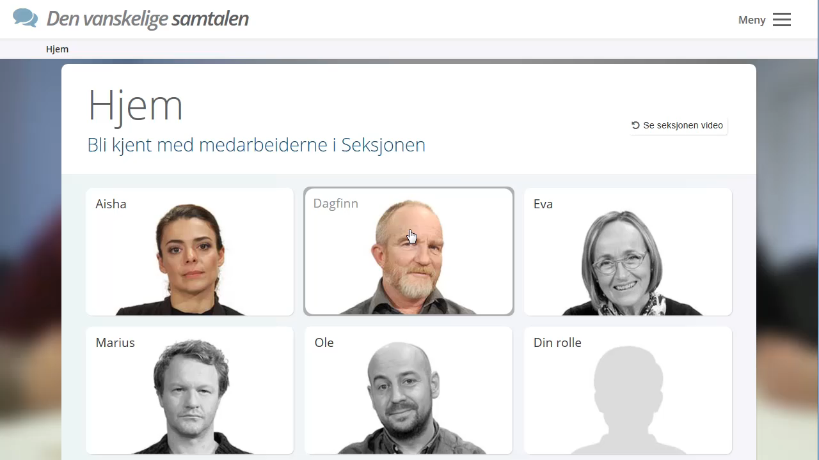
Notes:
På denne treningsarenaen møter vi fem medarbeidere. Du blir kjent med medarbeideren gjennom personvideo og personkort før du starter samtalen. Det vil hjelpe deg til å gjøre gode valg underveis. Når du skal begynne å trene, velger du først hvilken medarbeider du vil ta en prat med. Samtalen handler om ulike utfordrende temaer.
Valget om å bygge opp samtalene med ulike medarbeidertyper heller enn ut fra tematikk ble tatt tidlig i utviklingen av denne treningsarenaen. Hvorfor?
De vanskelige samtalene handler gjerne om viktige og kanskje ubehagelige temaer (som samarbeidsproblemer, arbeidsutførelse, rus, helse, krav til endring, omstilling, hygiene) men det er ikke det lederne selv mener er det vanskelige ..
Det vanskeligste er å møte forskjellighet, å ta praten med de ulike medarbeiderne – noen snakker de godt med, andre ikke.
Derfor har Difi på denne treningsarenaen arbeidet med å forme medarbeidere, med styrker og utfordringer, vaner og uvaner.
Vi skal nå få møte et par av dem litt nærmere:

Slide 4
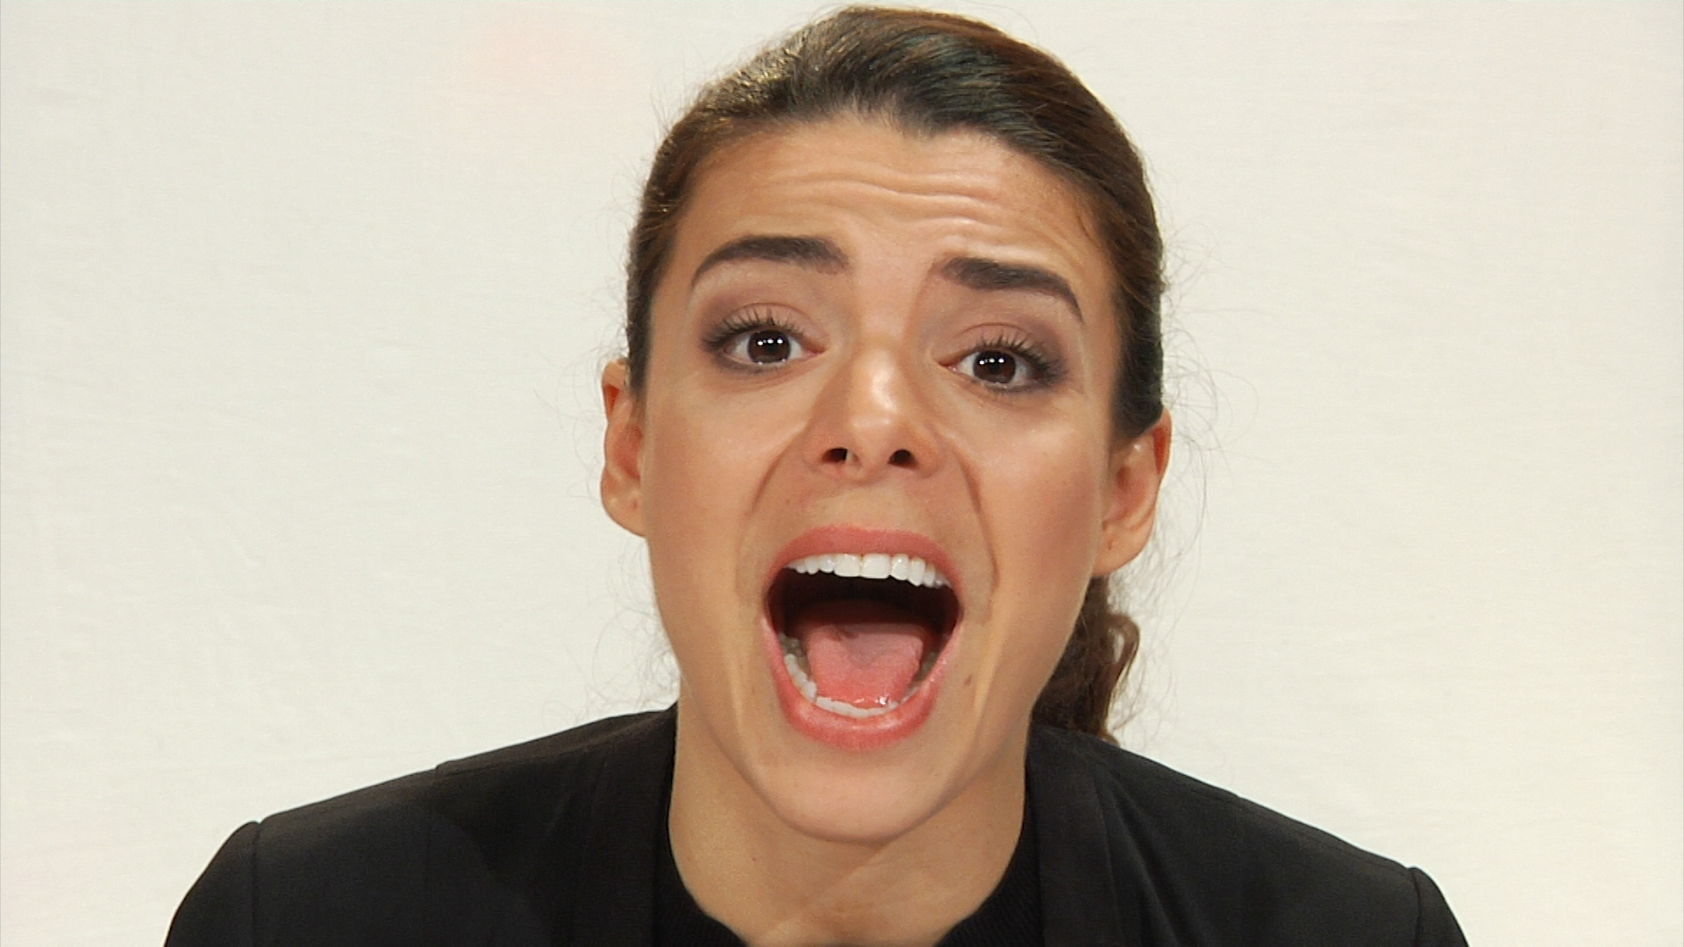
Sett inn video fra Vimeo:
https://vimeopro.com/difi/den-vanskelige-samtalen/video/199302828
Notes:
Sett inn video fra Vimeo:
https://vimeopro.com/difi/den-vanskelige-samtalen/video/199302828

Slide 5
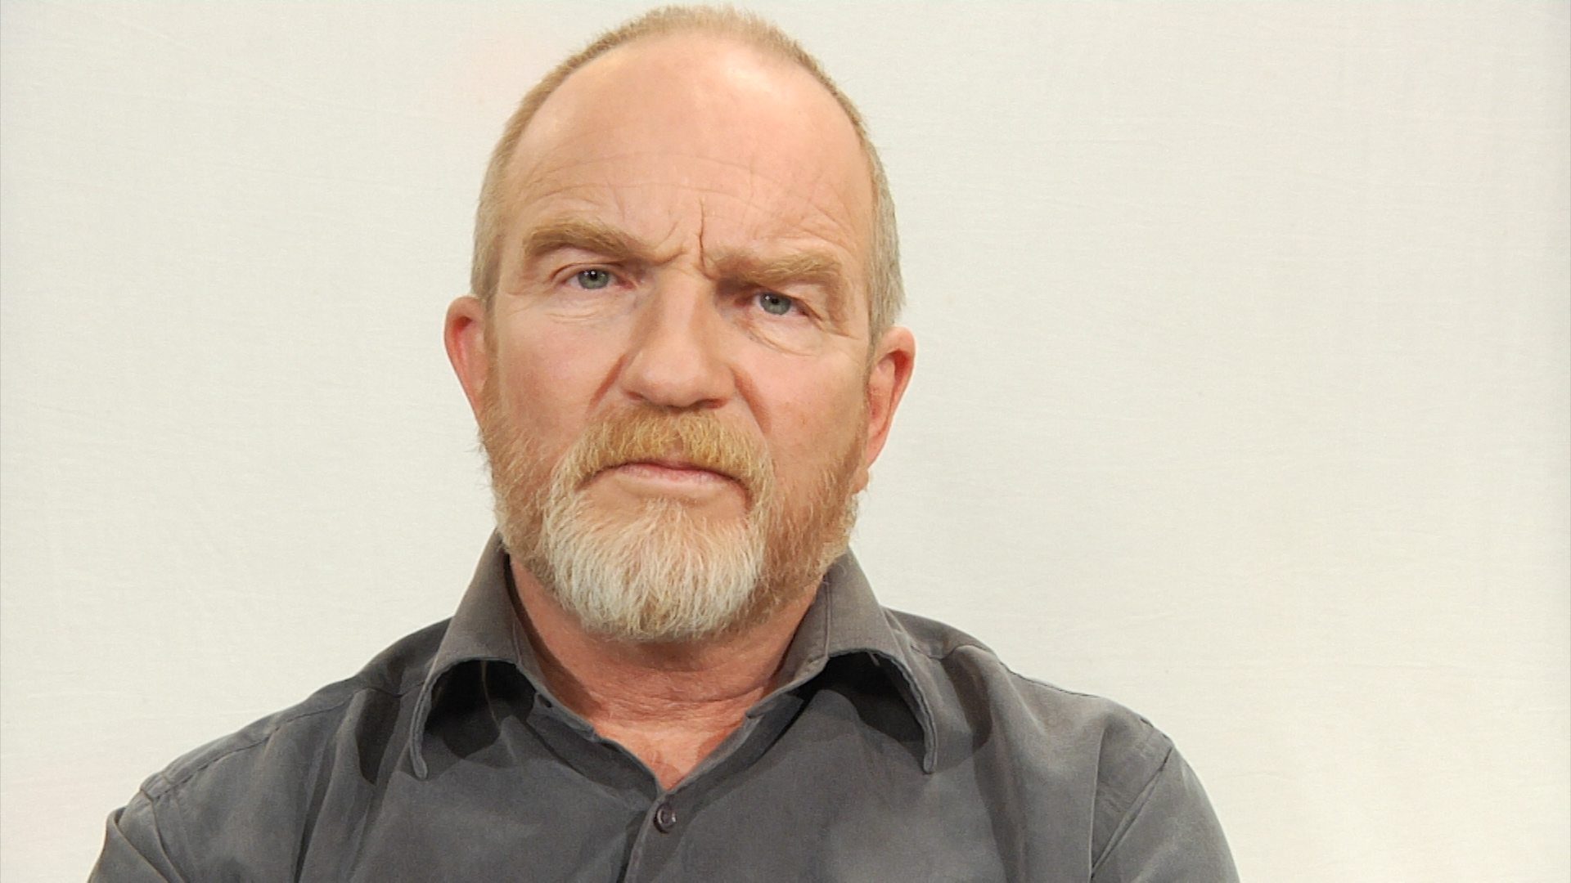
Sett inn video fra Vimeo:
https://vimeopro.com/difi/den-vanskelige-samtalen/video/199316640
Notes:
Sett inn video fra Vimeo:
https://vimeopro.com/difi/den-vanskelige-samtalen/video/199316640

Slide 6
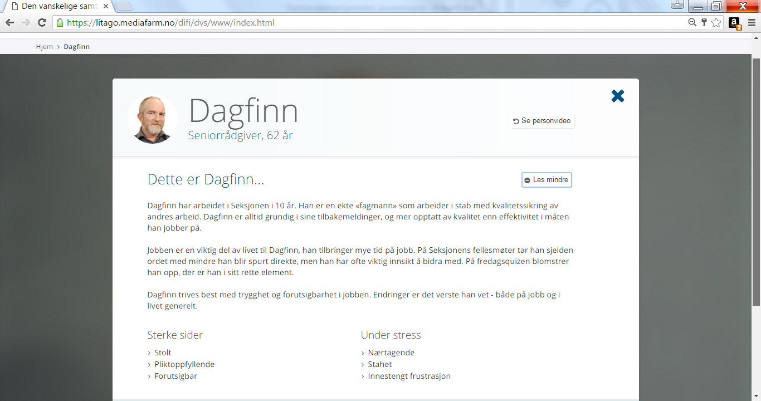
Notes:
Først møter du altså medarbeideren i en videopresentasjon, og deretter kommer det opp et «personkort» - som dette.
På dette personkortet fremstilles hver medarbeider slik de typisk er. Ekte mennesker har gjerne følelser og reaksjonsmønstre som vi alle kan kjenne oss igjen i.
Mange kjenner igjen de ekstroverte og de introverte, men personlighetspsykologi har mer enn som så å by på for å gjenkjenne likheter og forskjeller mellom oss, hvorfor vi gjør og sier som vi gjør, og våre typiske reaksjoner.
Men det å ha tenkt gjennom hva som er medarbeiderens sterke sider og gjenkjenne hva som er reaksjoner under stress og press er en viktig forberedelse leder bør gjøre før krevende samtaler. Og dette gjelder både medarbeideren, men også deg selv. Hva er typisk deg – i møtet med medarbeidere som Aisha eller Dagfinn?
Mange kan mye om typiskhet og forskjellighet, Jan Ketil Arnulf som forsker på ledelse ved BI er en av disse:

Slide 7
Sett inn video fra Vimeo:
https://vimeopro.com/difi/den-vanskelige-samtalen/video/199303754
Notes:
Sett inn video fra Vimeo:
https://vimeopro.com/difi/den-vanskelige-samtalen/video/199303754

Slide 8
Notes:
Selve treningen foregår gjennom samtalesimulering.
I samtalene tar du strategi- og handlingsvalg som påvirker samtalens retning og resultat. Du får løpende tilbakemeldinger og kan utforske alternative valg.
Ulike verktøy, fakta og lytt & lær (ekspertråd) gjøres tilgjengelige der de er relevante i samtalene, men kan også hentes ut fra en meny.
Dette gjør at treningsarenaen kan brukes til både praktisk trening og som et oppslagsverk.
Du kan jobbe med konkrete verktøy og reflektere over egne antagelser, følelser og reaksjoner i egne treningsøkter. Disse handler om å forstå ulikhet, samspill, følelser og forsvar.
Da skal vi bevege oss over til til faktisk trening og se litt nærmere på en av disse samtalen. Denne gangen velger vi å ta en prat med Ole ...

Slide 9
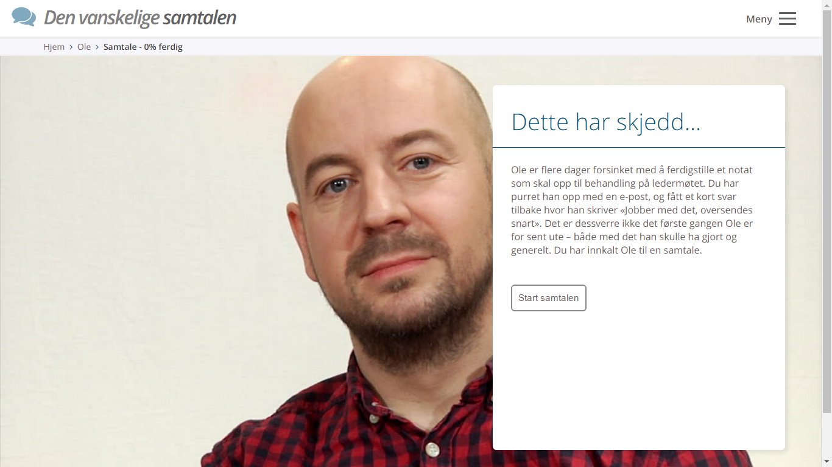
Notes:
Samtalene er realistiske bruksdialoger, og ikke en demonstrasjon av «oppskriften» på alle krevende samtaler.
Innholdet i disse dialogene er utviklet i samarbeid med representanter for målgruppen: lederne i staten, og de som jobber med å støtte ledere i utfordrende personalsaker til daglig. De vet hvor skoen trykker!
Siden alle samtaler er møter mellom to mennesker, så finnes det ingen fasit. På samme måte som medarbeiderne er ekte mennesker, er også lederen dere hører, trener gjennom og skal ta regi over – ikke er helt perfekt ..
Ved inngangen til hver samtale beskrives kort «dette har skjedd», og den tematiske rammen for denne samtalen.

Slide 10
Sett inn video fra Vimeo:
https://vimeo.com/199662122
Notes:
Sett inn video fra Vimeo:
https://vimeo.com/199662122
Manus:
Du er nå inne i en av de fem samtalene, og her demonstreres det hvordan bruker underveis må ta valg – som driver samtalen videre i ulike retninger.
Hensikten med simulering er også å utforske ulike alternativ – i vanskelige samtaler finnes ikke en fasit.

Slide 11
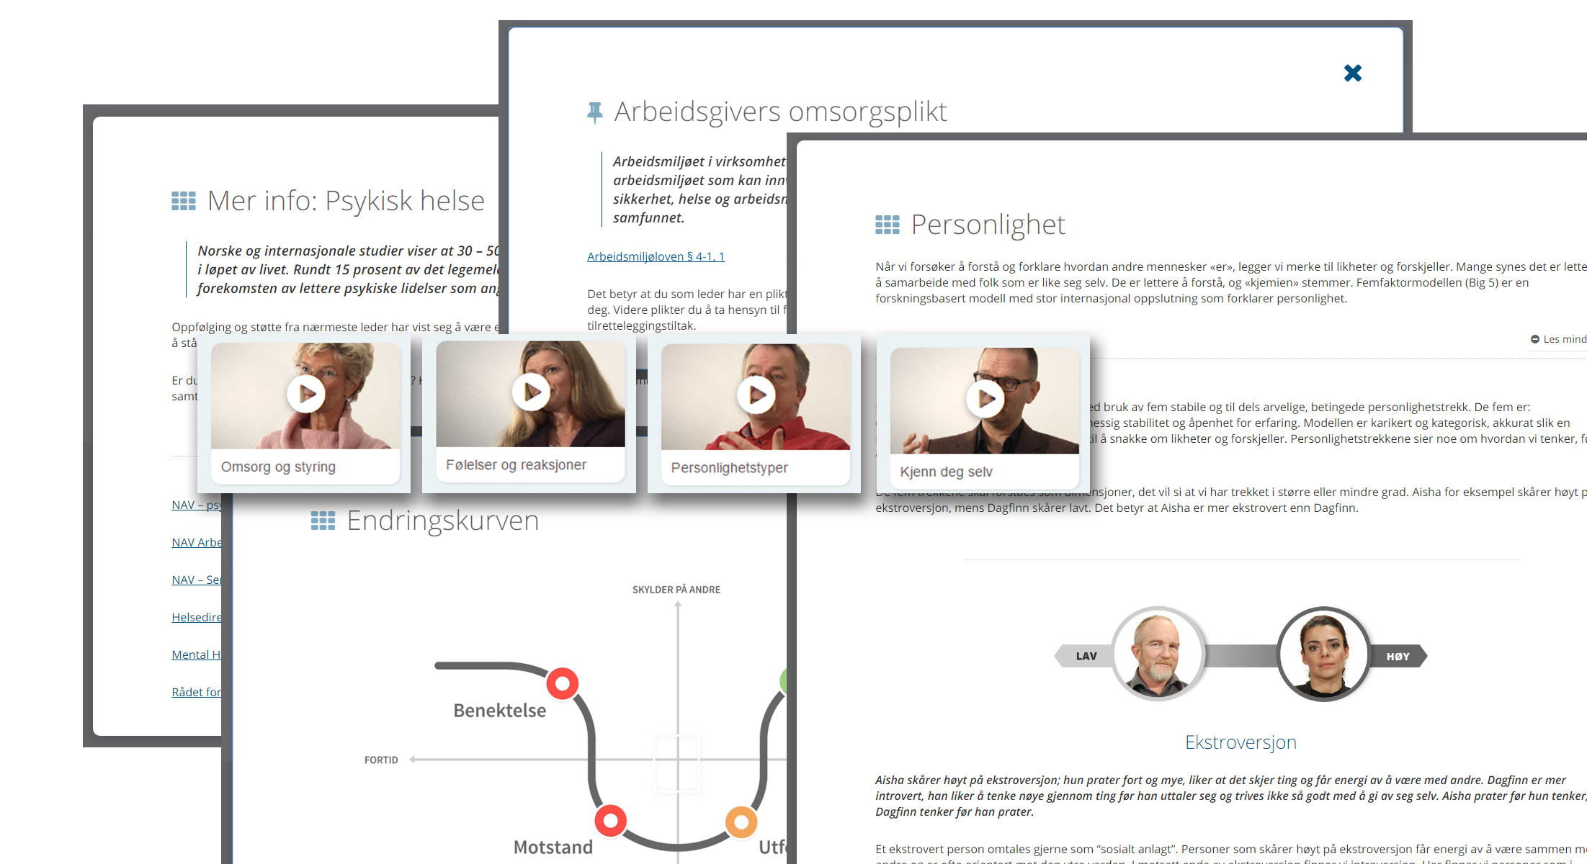
Notes:
Denne digitale treningsarenaen består altså av samtalesimulering, verktøy, faktakort som viser til rammer og regelverk – samt ekspertråd med sentralt faglig innhold. Det popper opp underveis i samtalene, der det er relevant og når du trenger det. Men alt dette ligger også tilgjengelig i en meny, dersom du liker det best.

Slide 12
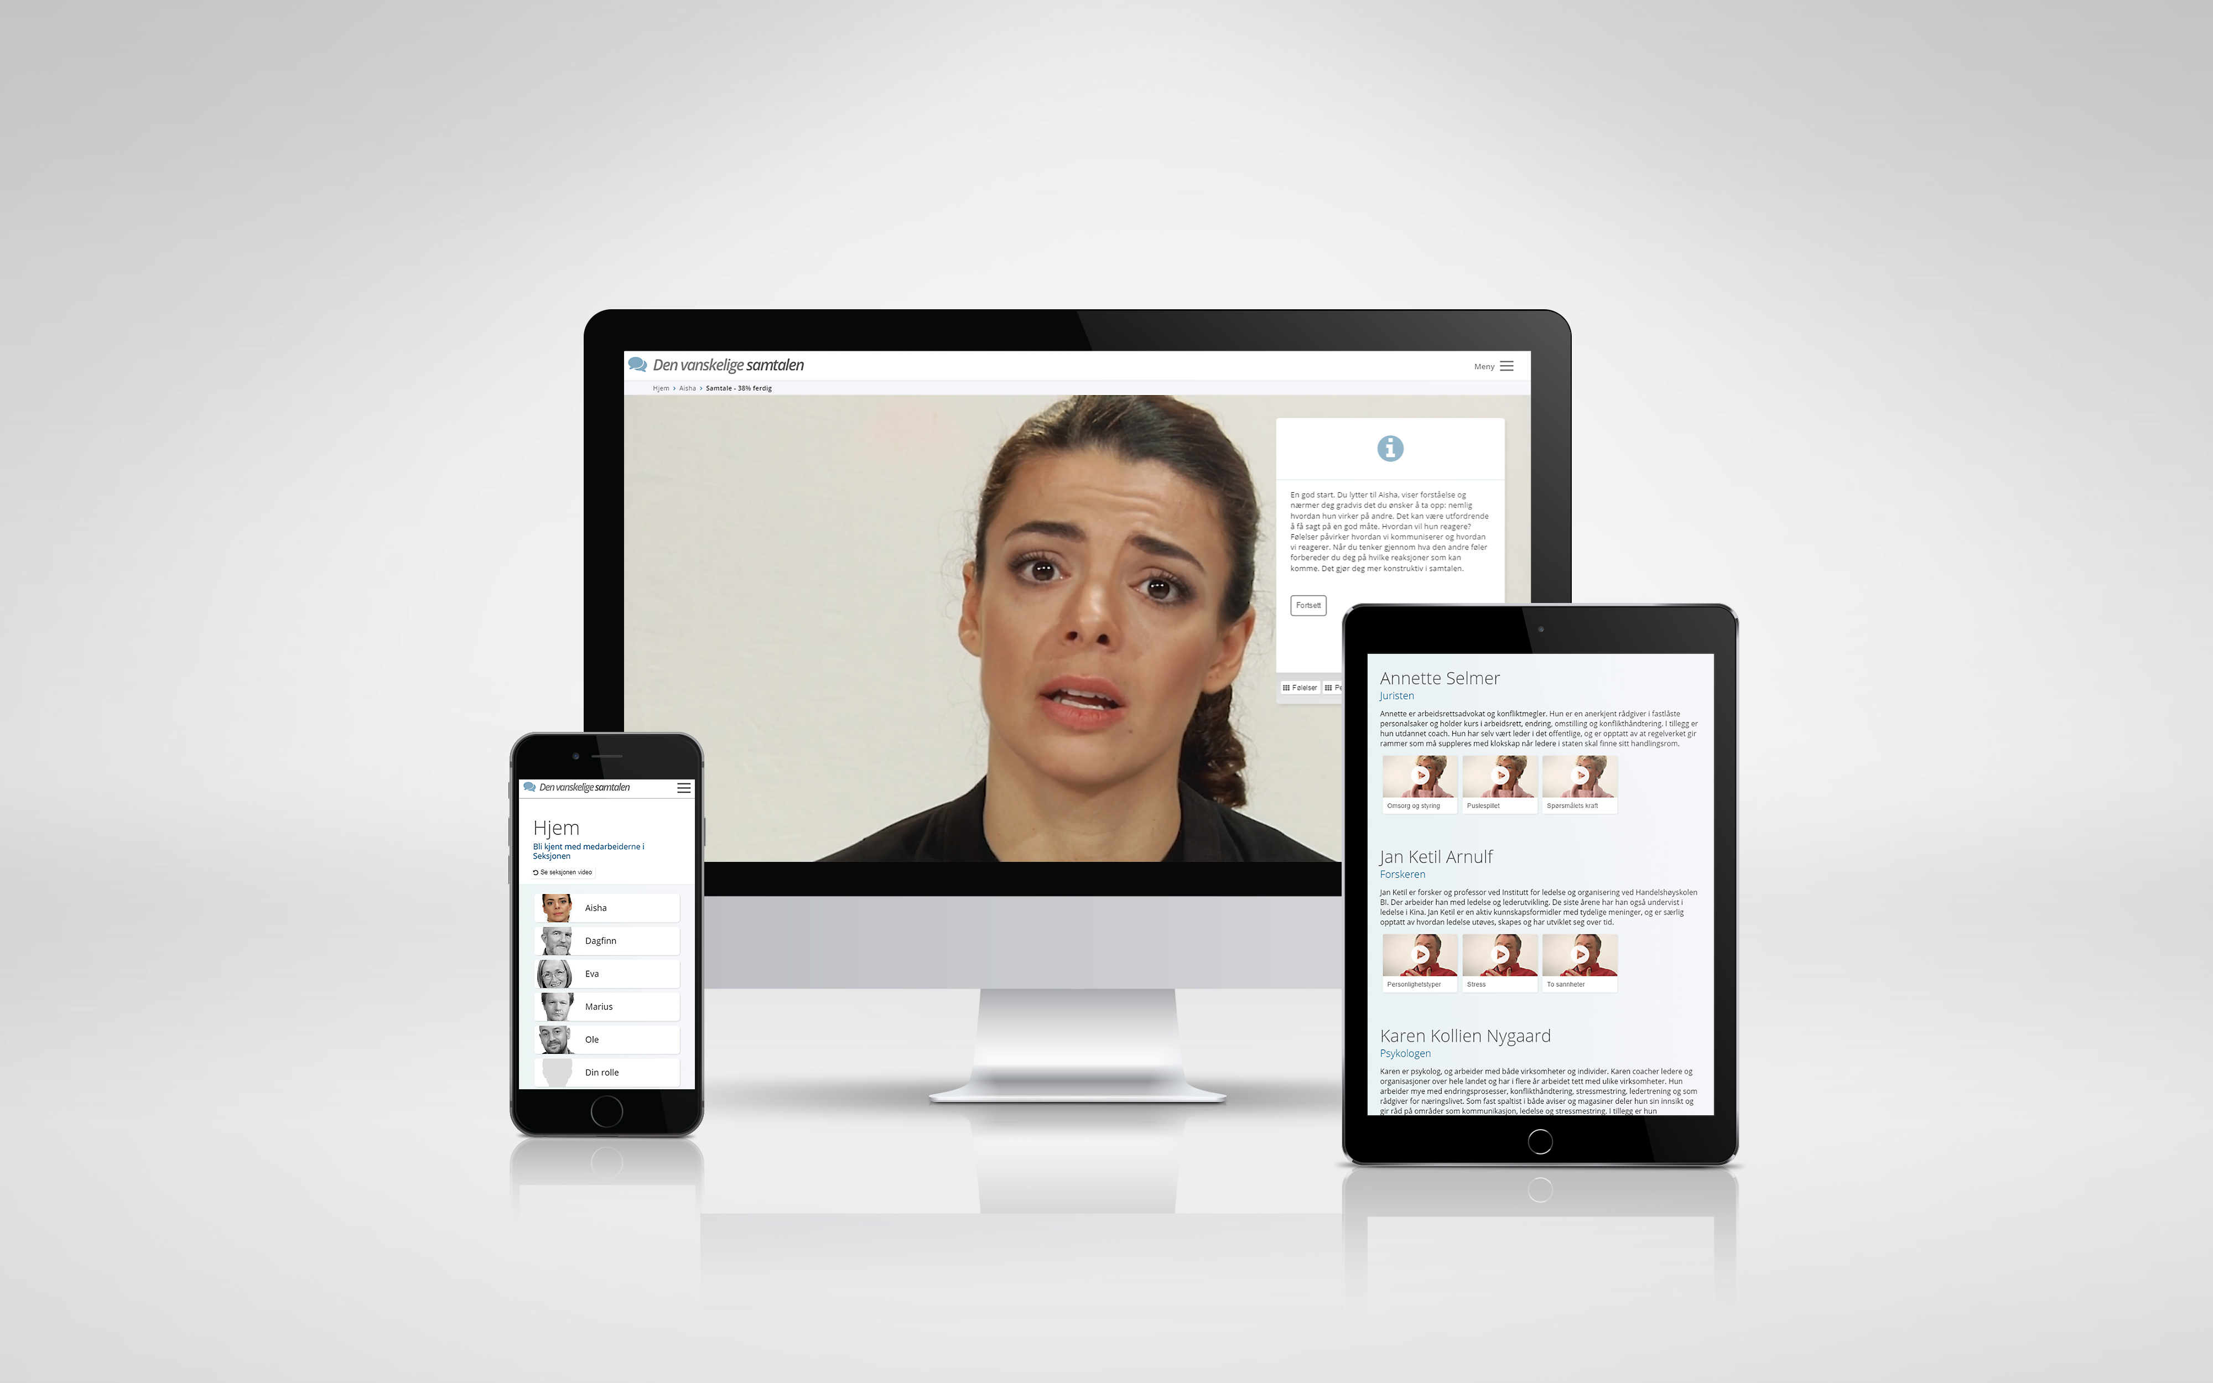
Notes:
Difi sine kurs er helt gratis, og kan gjennomføres på PC, mobil og nettbrett.
Ved behov – når du trenger det!

Slide 13
Den vanskelige samtalen
finner du på ..
www.laeringsplattformen.difi.no

